Slide 1

Сервіс пошуку постачальника електроенергії
Гончаров Олександр

Slide 2
Зараз
~1000 ліцензіатів на постачання електроенергії
Ліцензія діє на всій території України
Постачальники НЕ мають рівні права доступу до розподільних мереж.
На ринку НЕ розвиваються незалежні постачальники, що НЕ стимулює конкуренцію в даному сегменті

Slide 3


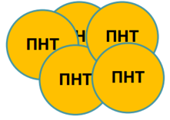
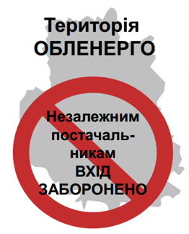

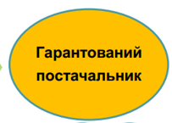
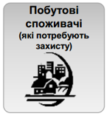
Демонополізація
Новий Закон про ринок електроенергії

Slide 4
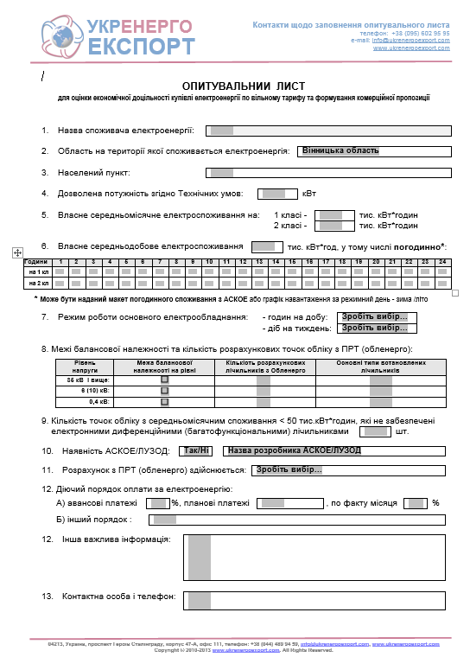

Джерела даних
Постачальники по нерегульованому тарифу
НКРЕКП - регулювання у сфері енергетики та комунальних послуг (регулятор нового ринку ЕЕ)
Опитувальні листи
Open Data
Сервіс пошуку постачальника електроенергії
Кваліфіковані споживачі

Slide 5





Аналоги

